Slide 1
软件工程实践指导课程介绍
Mar 6th 2020 黄作胜

Slide 2
Ch0 课程内容
如何协作
标准与规范
软件制作流程
做几个项目

Slide 3

本次课程“项目”描述
协作沟通
协作准则
管理规范
考核作业
协作工具
开发规范
考核作业
完成课程
开发环境
需求
开发实例
开发工具
设计
深入的实践
实现
测试

Slide 4
章节安排
Ch1 对软件的基本认识
Ch2 软件开发中的协作
Ch3 软件开发过程中的规范
Ch4 项目及项目进程
Ch5 软件的设计及模块化思维
Ch6 软件体系结构介绍
Ch7 项目实践

Slide 5
课程目标
了解软件开发过程
认识工程化的开发思想
拓展技术视野
增强实践技巧
强化探索能力
增强自发解决问题的能力

Slide 6
学习要求
主动拓展阅读和调研
完成必要的实践
积极参与讨论

Slide 7
课程难度
大部分易于理解
部分内容需要通过实践探索才能掌握
动手实践多

Slide 8
如何提交作业
划分成项目小组
建立在线项目仓库Git/SVN(github,gitlab等)
分角色，每个成员都要有提交
提交到项目仓库

Slide 9
项目难度怎么样？
工作量不会很大
可能完全陌生，需要调研（踩各种坑）
充分体现开发流程

Slide 10
项目示例 ☺
小型网站站点
数据分析和数据挖掘的工具
大数据及拓展应用
人工智能相关的入门处理程序

Slide 11
用什么编程环境和语言
You can use whatever you want
但有时方案会被限定☺，有些已经成熟或是更为方便的解决方案

Slide 12

课程参考书
常用的设计开发工具的使用
常用的规范文档
一些开发实例
《软件工程课程实践》清华大学出版社

Slide 13
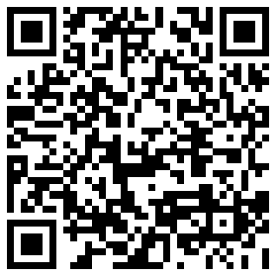
PPT在哪里
https://github.com/zuoshenghuang/curriculum.git

